Slide 1
ფულბრაიტის სამაგისტრო სტიპენდია
(Fulbright Graduate Scholarship)
2018-2019

Slide 2
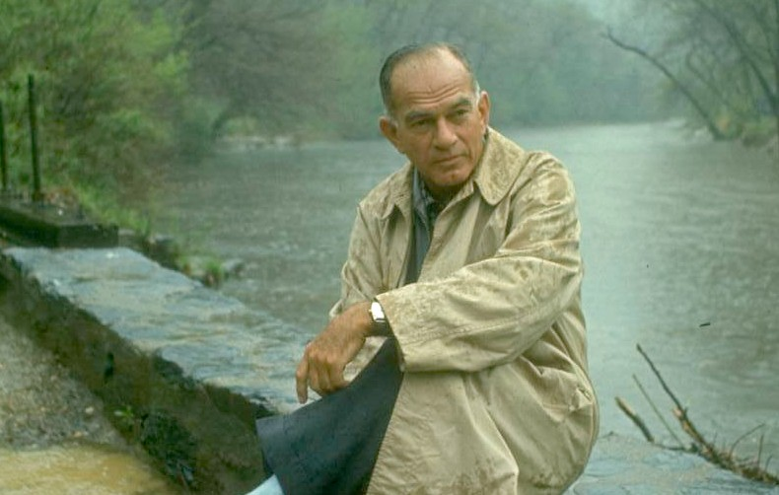
ჯეიმს ვილიამ ფულბრაიტი ა.შ.შ-ის სენატორი არკანზასიდან (1945-1974 წლებში)

Slide 3
პროგრამის სპონსორები
ა.შ.შ-ის სახელმწიფო დეპარტამენტის საგანმანათლებლო და კულტურის საკითხთა ბიურო;
საქართველოს მთავრობა;
საქართველოს ბანკი.

Slide 4
საკონკურსო ვადები
განაცხადების მიღება დაიწყო 2017 წლის 23 აპრილს და გაგრძელდება 2017 წლის 31 ივლისის ჩათვლით,
18:00 საათამდე

Slide 5
საკვალიფიკაციო მოთხოვნები
განმცხადებლები უნდა იყვნენ საქართველოს მოქალაქეები ან ნეიტრალური სამგზავრო დოკუმენტის მფლობელები აფხაზეთიდან ან სამხრეთ ოსეთიდან;
განმცხადებლებს დასრულებული უნდა ჰქონდეთ საბაკალავრო ან განათლების ეკვივალენტური საფეხური;
განმცხადებლები უნდა ფლობდნენ ზეპირ და წერით ინგლისურს იმ დონეზე, რომელიც მათ საშუალებას მისცემს გაიარონ ა.შ.შ-ში სამაგისტრო კურსი;
განმცხადებლები უნდა აკმაყოფილებნენ J-1 ვიზის მოთხოვნებს, მათ შორის, სტიპენდიანტი უნდა დაბრუნდეს საქართველოში მინიმუმ 2 წლით სწავლის დასრულების შემდეგ;
განმცხადებელმა უნდა გაიარონ სამედიცინო შემოწმება;
სტუდენტებს, რომლებიც უკვე სწავლობენ ა.შ.შ-ის უნივერსიტეტში სამაგისტრო პროგრამაზე, არ შეუძლიათ გააკეთონ განაცხადი;
მწვანე ბარათის, ორმაგი (მათ შორის, ა.შ.შ.-ის) მოქალაქეობის მფლობელებს ან სხვა პირებს, რომლებსაც სხვა გზით სურთ ა.შ.შ-ში მუდმივი საცხოვრებლის მოპოვება, არ შეუძლიათ განაცხადის გაკეთება.

Slide 6
წარსადგენად სავალდებულო დოკუმენტები
3 რეკომენდაცია - მასწავლებლის, პროფესორის ან უფროსის (რეკომენდაცია წარდგენილ უნდა იქნეს ემბარკის (embark) სისტემის მეშვეობით);
ოფიციალური, დამოწმებული ნიშნების ფურცელი საშუალო სკოლის შემდგომი ყველა საგანმანათლებლო დაწესებულებიდან (უნდა ატვირთულ იქნეს ემბარკის (embark) სისტემაში);
ნიშნების ფურცლების თარგმანი ინგლისურ ენაზე (უნდა ატვირთულ იქნეს ემბარკის (embark) სისტემაში);
ფულბრაიტის ელექტრონული სამაგისტრო სასტიპენდიო განაცხადი, რომელიც განთავსებულია შემდეგ მისამართზე: https://apply.embark.com/student/fulbright/international

Slide 7
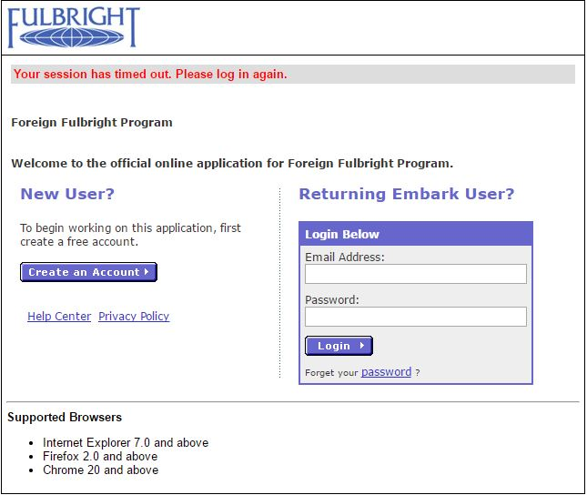
ელექტრონული განაცხადის ვებ-გვერდი: https://apply.embark.com/student/fulbright/international

Slide 8
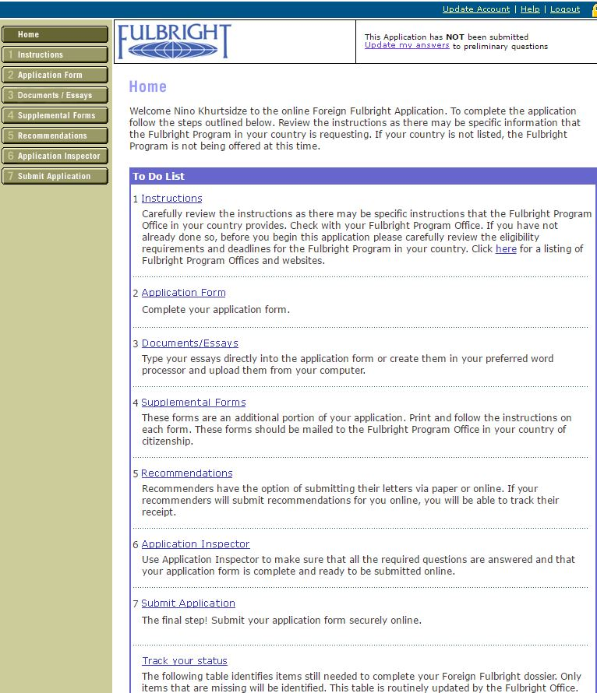
ელექტრონული განაცხადის სისტემა

Slide 9
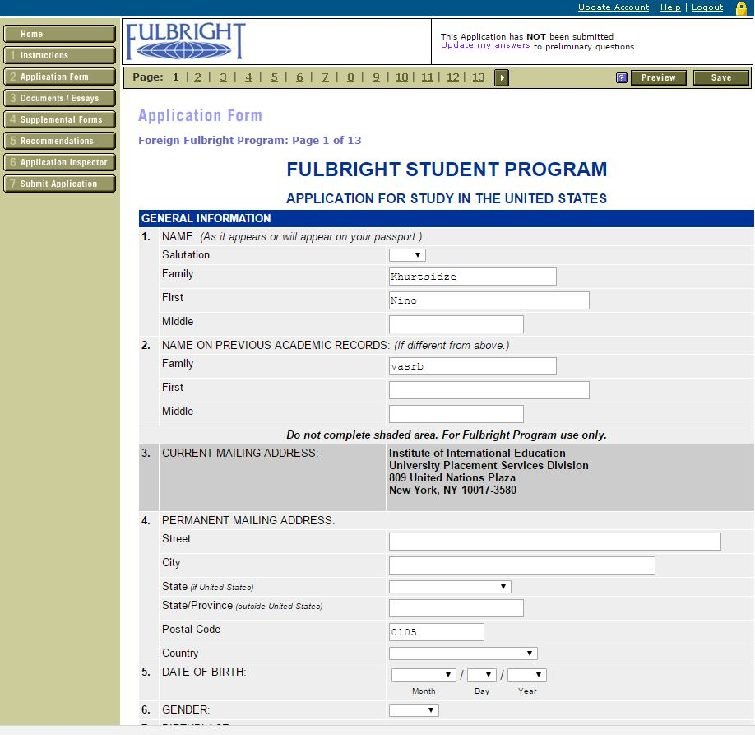
ელექტრონული განაცხადი ფორმა

Slide 10
საერთაშორისო განათლების ცენტრი
ვებ-გვერდი: http://www.cie.ge/
მისამართი: ჭოველიძის ქ. 10, თბილისი, საქართველო;
ტელ/ფაქსი: (995 32) 225 26 15

Slide 11
დამატებითი დოკუმენტები
განმცხადებლებს სოციალურ მეცნიერებებში, ჟურნალისტიკასა და ჰუმანიტარულ მეცნიერებებში შეუძლიათ დამატებით წარმოადგინონ კვლევა, დაბეჭდილი სტატია ან სხვა ნაშრომი, თუ მათ მიაჩნიათ, რომ ეს გააძლიერებს მათ განაცხადს;
განმცხადებლებმა სახვით და საშემსრულებლო ხელოვნების სფეროებში უნდა წარმოადგინონ სადემონსტრაციო ნაშრომი - მხატვრული ნამუშევრების პორტფოლიო, ვიდეო კლიპი, ფილმი, მუსიკალური ნაწარმოების აუდიო ჩანაწერი და ა.შ.;
სურვილის შემთხვევაში განმცხადებლებს შეუძლიათ წარადგინონ პროფესიული რეზიუმე;
განმცხადებლებს, რომლებიც წარადგენენ განაცხადს საშემსრულებლო ხელოვნებაში, შესაძლებელია ჩაუტარდეთ მოსმენა.

Slide 12
შერჩევის ეტაპები
1 ფაზა - აგვისტოს შუა რიცხვები: საკვალიფიკაციო და ფორმალური მოთხოვნების შემოწმება - მოცემულ ეტაპზე ფასდება, თუ რამდენად აკმაყოფილებენ განმცხადებლები საკვალიფიკაციო და ფორმალურ მოთხოვნებს. განმცხადებლები, რომლებიც არ აკმაყოფილებენ საკვალიფიკაციო და/ან ფორმალურ მოთხოვნებს, არ გადადიან შერჩევის მეორე ეტაპზე;
2 ფაზა - აგვისტოს ბოლო: განცხადებების შინაარსობრივი შემოწმება, რის შედეგადაც გამოვლინდებიან გასაუბრების ეტაპზე დასაშვები პირები;
3 ფაზა - სექტემბრის შუა რიცხვები: გასაუბრება - ამ ეტაპზე ხდება შერჩეულ კანდიდატებთან გასაუბრება და ნახევარფინალისტების გამოვლენა. გასაუბრება ჩატარდება ა.შ.შ.-ის საელჩოში.

Slide 13
ტესტები სექტემბერ-ოქტომბერში
  TOEFL: IBT -ის მინიმუმ 80 ქულა; PBT -ის მინიმუმ 550 ქულა. სასურველია IBT-ში 100 ქულა (PBT-ში 600 ქულა) რიგ სფეროებში, მათ შორის: არქიტექტურა, საჯარო მმართველობა, ბიზნესი. სამართალში მინიმალური მოთხოვნაა IBT-ის 100 ქულა.
GRE - სავალდებულაო ყველა სფეროში, გარდა სამართლისა;
GMAT - სავალდებულოა ბიზნესის ადმინისტრირების სფეროში.

Slide 14
გამარჯვებულების გამოვლენა
იმ კანდიდატების სია, რომლებიც წარმატებით გაივლიან ტესტებს, გადაეცემა ა.შ.შ.-ის განათლების საერთაშორისო ინსტიტუტს.
ა.შ.შ.-ის განათლების საერთაშორისო ინსტიტუტი ათანხმებს ა.შ.შ.-ის უნივერსიტეტებთან კანდიდატებს.
საბოლოო გადაწყვეტილებას კანდიდატების დაფინანსებასთან დაკავშირებით ღებულობს ა.შ.შ-ის სახელმწიფო დეპარტამენტის საგანმანათლებლო და კულტურის საკითხთა ბიურო.
საბოლოო შედეგება კანდიდატებს ეცნობებათ 2018 წლის გაზაფხულზე.

Slide 15
მადლობა ყურადღებისთვის! წარმატებები!!!

